Slide 1
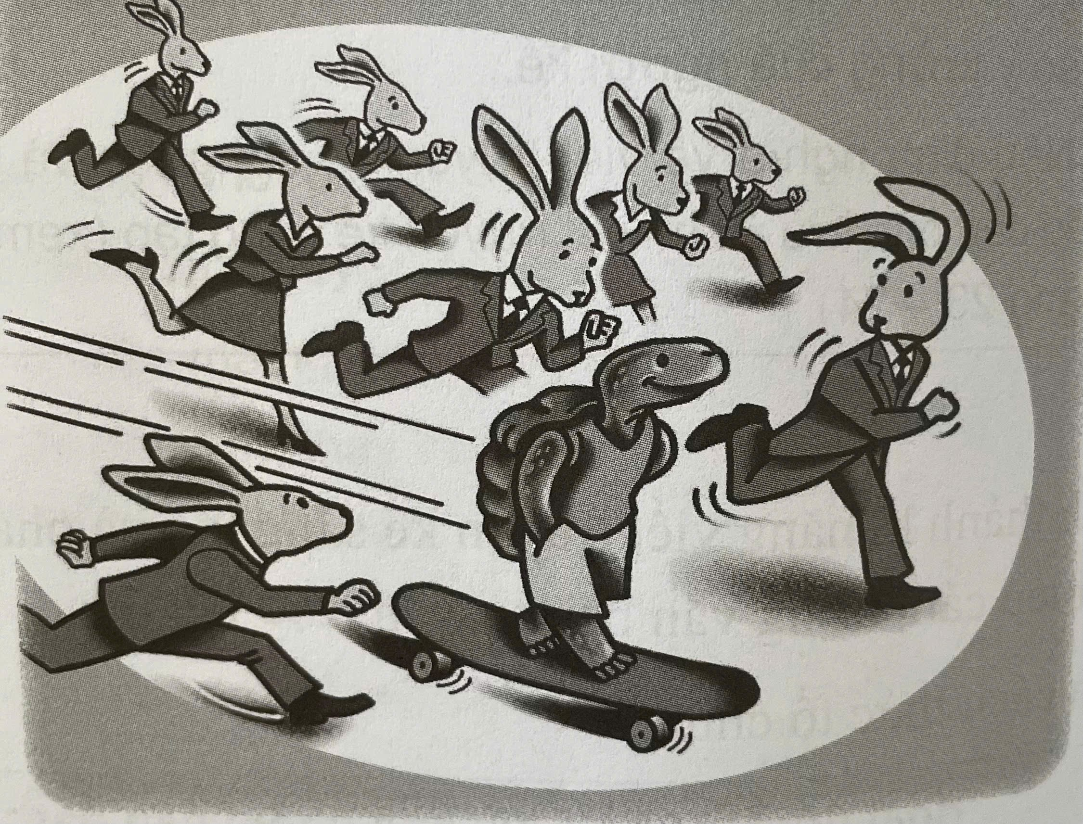
Bức tranh gợi ra cho em ý tưởng nào mới mẻ cho việc sáng tác lại truyện Rùa và Thỏ
Notes:
GV đặt câu hỏi gợi dẫn: Bức tranh gợi ra cho em ý tưởng nào mới mẻ cho việc sáng tác lại truyện Rùa và Thỏ
Sau đó cho HS đọc lại truyện Rùa và Thỏ → chỉ ra sự khác biệt giữa 2 câu chuyện (sự tưởng tượng) → dẫn vào bài

Slide 2
Rùa và thỏ
Ngày xửa ngày xưa, trong khu rừng nọ có thỏ và rùa là đôi bạn rất thân thiết với nhau. Thế nhưng, vào một ngày kia, cả hai lại xảy ra trận cãi vã chỉ vì muốn biết ai là người chạy nhanh nhất. Vậy là thỏ và rùa liền tổ chức một cuộc thi chạy để quyết định ra ai là người chạy nhanh hơn.
Lúc bắt đầu cuộc đua, chú thỏ chạy rất nhanh, vượt xa chú rùa cả một đoạn đường rất dài. Thỏ ta thấy vậy liền nghĩ bụng rằng rùa còn lâu mới đuổi kịp với mình nên chú thỏ cứ vui vẻ chậm rãi đi bộ, bắt bướm, đùa vui hái hoa, từ chỗ này đến chỗ khác cho đến khi thỏ mệt quá liền tìm gốc cây lớn để ngồi nghỉ và ngủ quên lúc nào không hay.
Trong lúc đó, chú rùa vẫn chậm rãi kiên trì vượt mọi vất vả khó nhọc, để đi từng bước trên đường đua.
Sau một khoảng thời gian rất lâu, Thỏ mới chợt tỉnh dậy, nhận ra Rùa đã đi rất xa và gần tới vạch đích. Thỏ thấy vậy liền ba chân bốn cẳng chạy đuổi theo nhưng đã muộn, chú rùa đã tới vạch đích đầu tiên. Và thế là chú thỏ đành phải chịu thua trước chú rùa.

Slide 3
Bài 6.
GIẢI MÃ NHỮNG BÍ ẨN
Viết
Viết truyện kể sáng tạo
Notes:
Giáo án của Thảo Nguyên 0979818956

Slide 4
I.
Yêu cầu
khi viết truyện kể sáng tạo
Notes:
Giáo án của Thảo Nguyên 0979818956

Slide 5
- Xây dựng nhân vật với một số yếu tố như lai lịch, ngoại hình, hành động, lời nói, suy nghĩ.
- Giới thiệu được bối cảnh (thời gian, không gian), nhân vật và câu chuyện.
- Sắp xếp chuỗi sự kiện theo trình tự hợp lí.
- Sử dụng ngôi kể phù hợp (ngôi thứ nhất hoặc ngôi thứ ba).
- Sử dụng hiệu quả các yếu tố miêu tả và biểu cảm.
Notes:
Giáo án của Thảo Nguyên 0979818956

Slide 6
II.
Phân tích bài viết tham khảo
Notes:
Giáo án của Thảo Nguyên 0979818956

Slide 7
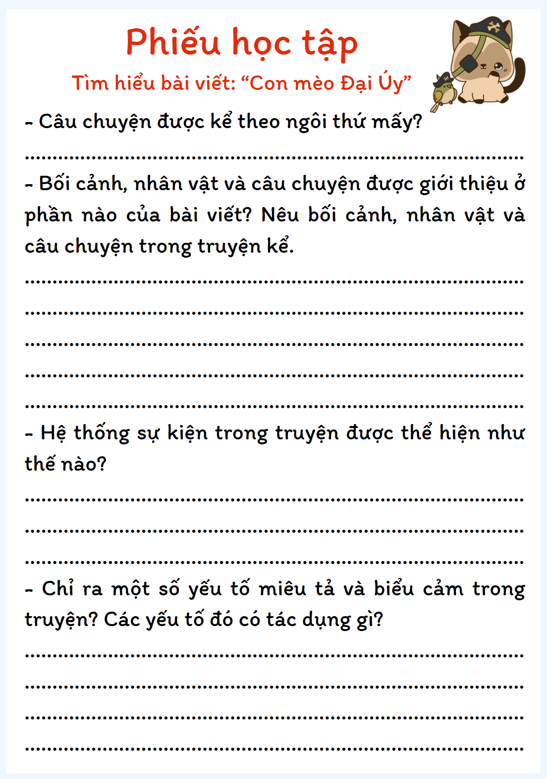
Con mèo Đại Úy
Notes:
Thảo luận nhóm bàn (2 bàn)

Slide 8
Câu chuyện được kể theo ngôi thứ mấy?
Câu chuyện được kể theo ngôi thứ ba
Notes:
Giáo án của Thảo Nguyên 0979818956

Slide 9
Bối cảnh, nhân vật và câu chuyện được giới thiệu ở phần nào của bài viết?
Nêu bối cảnh, nhân vật và câu chuyện trong truyện kể.
* Bối cảnh, nhân vật và câu chuyện được giới thiệu ở phần mở đầu của bài viết
* Bối cảnh, nhân vật và câu chuyện trong truyện kể.
- Bối cảnh câu chuyện:
+ Thời gian: Buổi sáng cuối tuần.
+ Không gian: Tiệm cà phê Poa-rô (Poirot).
- Nhân vật của câu chuyện: những vị khách, chị chủ quán A-du-xa (Azusa), Conan.
- Câu chuyện: Cách đây hai tuần có một chú mèo đi lạc tới tiệm cà phê của chị A-du-xa và đã giúp chị tìm được chiếc ví của một vị khách nên chị đã đặt tên cho nó là Đại Uý, sau khi chị chủ quán đăng tin tìm chủ của con mèo thì có 3 người đến nhận.
Notes:
Giáo án của Thảo Nguyên 0979818956

Slide 10
Hệ thống sự kiện trong truyện được thể hiện như thế nào?
Một buổi sáng ở tiệm cà phê Poa-rô, có 3 người (bà Si-na-ga-oa, cậu thanh niên Ô-xa-oa, người đàn ông trung niên Ma-xu-cô) đều đến nhận là chủ của chú mèo Đại Úy và cả 3 người đều đưa ra được bằng chứng.
Chị chủ quán A-du-xa bế con mèo ra nhận chủ thì nó nhảy ngay lên lòng Ô-xa-oa. Anh ta định mang con mèo về nhưng bà Si-na-ga-oa và ông Ma-xu-cô đều không chấp nhận.
Thám tử Co-nan đưa ra cách kiểm tra chủ nhân thực sự của con mèo.
Thám tử đã tìm được đúng chủ của mèo Đại Úy.
Notes:
Giáo án của Thảo Nguyên 0979818956

Slide 11
Chỉ ra một số yếu tố miêu tả và biểu cảm trong truyện?
Các yếu tố đó có tác dụng gì?
- Yếu tố miêu tả: Đại Uý ngồi khoanh chân, vẫy đuôi mừng….
- Yếu tố biểu cảm: Kì lạ thay, thật may quá, không thể nào…
- Tác dụng:
- Làm cho câu chuyện trở nên hấp dẫn, các sự việc, sự vật, chi tiết, nhân vật… sinh động hơn
- Thể hiện được tài năng quan sát, tưởng tượng của tác giả.
Notes:
Giáo án của Thảo Nguyên 0979818956

Slide 12
III.
Thực hành viết theo các bước
Notes:
Giáo án của Thảo Nguyên 0979818956

Slide 13
Bước 1: Trước khi viết
a. Tìm ý tưởng cho truyện
- Dựa vào một truyện đã đọc:
Dựa vào một truyện tranh em yêu thích, chuyển thể thành truyện ngắn.
Trên cơ sở một “truyện chữ” đã đọc, tạo ra phiên bản mới bằng cách thay đổi nhân vật, sự kiện, chi tiết, ngôi kể ,... theo ý tưởng của mình.
- Tự sáng tác một truyện mới: đề tài về tình bạn, tình cảm gia đình, tình thầy trò, lòng nhân hậu,...
Notes:
+ Dựa vào một truyện tranh em yêu thích, chuyển thể thành truyện ngắn. Ví dụ, ở bài viết tham khảo, người viết đã dựa vào hai phần trong tập 82 của truyện tranh Thám tử lừng danh Cô-nan để chuyển thể thành truyện ngắn Con mèo Đại Úy.

Slide 14
Think – PAIR - SHARE
 | Viết/kể một câu chuyện tưởng tượng | Viết/ kể lại một câu chuyện mô phỏng truyện đã đọc
Giống nhau
Khác nhau
Notes:
Giáo án của Thảo Nguyên 0979818956

Slide 15
 | Viết/kể một câu chuyện tưởng tượng | Viết/ kể lại một câu chuyện mô phỏng truyện đã đọc
Giống nhau | Có bối cảnh (không gian, thời gian diễn ra câu chuyện); có cốt truyện (chuỗi hành động của các nhân vật); có nhân vật (con người, con vật, thần tiên, cây cối, đồ vật,...).
Khác nhau | Hoàn toàn do người viết/kể sáng tạo | Dựa trên nội dung truyện gốc, thay đổi, điều chỉnh một số chi tiết, ngôi kể,...

Slide 16
Bước 1: Trước khi viết
b. Xây dựng khung truyện
- Khi dựa vào một truyện đã đọc, em cần:
+ Đọc kĩ truyện, tóm tắt chuỗi sự kiện, xác định chủ đề của truyện.
+ Dự kiến cách sáng tạo: điều chỉnh cốt truyện gốc (thêm hoặc bớt sự kiện, viết lại kết thúc truyện,...), thay đổi ngôi kể, bổ sung các yếu tố miêu tả, biểu cảm ,...

Slide 17
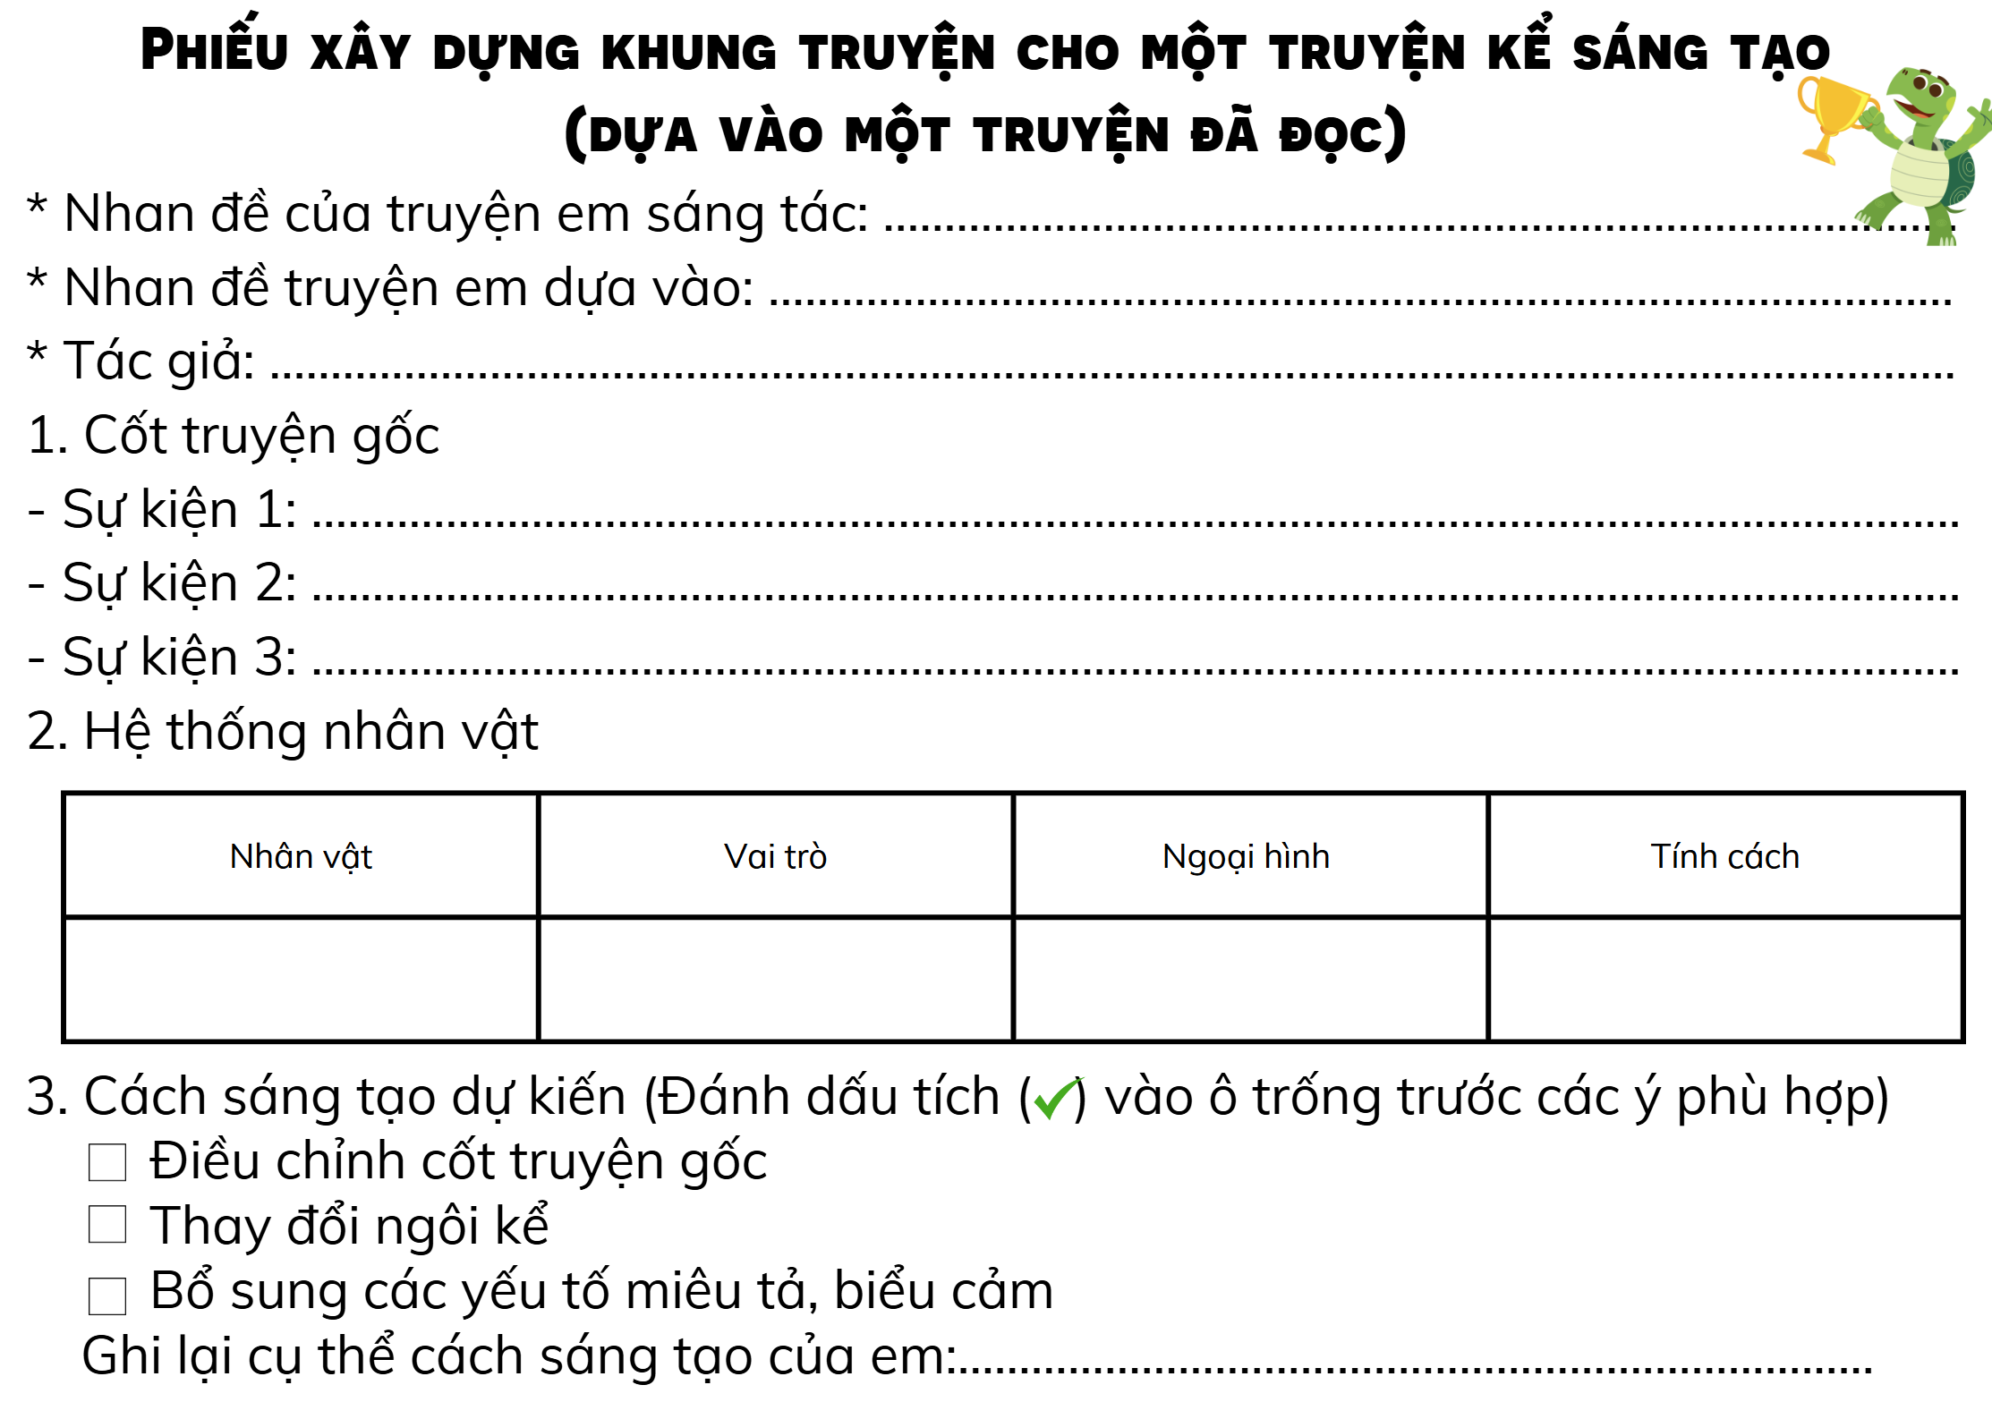

Slide 18
Bước 1: Trước khi viết
b. Xây dựng khung truyện
- Tự sáng tác một truyện mới: Để xây dựng nội dung cho một tác phẩm truyện, em cần lựa chọn các yếu tố của truyện như người kể chuyện, bối cảnh, nhân vật, cốt truyện bằng cách tự đặt ra và trả lời các câu hỏi sau:
+ Ai là người kể chuyện?
+ Câu chuyện diễn ra ở đâu? Vào thời điểm nào?
+ Những nhân vật nào có mặt trong câu chuyện?
+ Câu chuyện diễn ra như thế nào?

Slide 19
+ Ai là người kể chuyện? | Câu chuyện có thể được kể từ ngôi thứ nhất (theo lời một nhân vật) hoặc được kể từ ngôi thứ ba.
+ Câu chuyện diễn ra ở đâu? Vào thời điểm nào? | Em nên miêu tả chi tiết không gian, thời gian diễn ra câu chuyện bằng cảm nhận của các giác quan (hình ảnh, âm thanh, mùi vị, cảm giác,...) để câu chuyện hiện ra cụ thể, sống động và thu hút hơn.
+ Những nhân vật nào có mặt trong câu chuyện? | Em hãy ghi lại vai trò của các nhân vật trong tác phẩm, đặc điểm về ngoại hình, tính cách,... Có thể sử dụng bảng sau để phác thảo chân dung của mỗi nhân vật dự kiến xuất hiện trong truyện:
+ Câu chuyện diễn ra như thế nào? | Các sự kiện chính trong truyện cần được sắp xếp theo trật tự có chủ ý: có mở đầu, diễn biến và kết thúc. Em nên chia sẻ ý tưởng xây dựng cốt truyện với các bạn trong nhóm và ghi lại những đề xuất hoặc phản hồi của các bạn để điều chỉnh.
Nhân vật | Vai trò | Ngoại hình | Tính cách

Slide 20
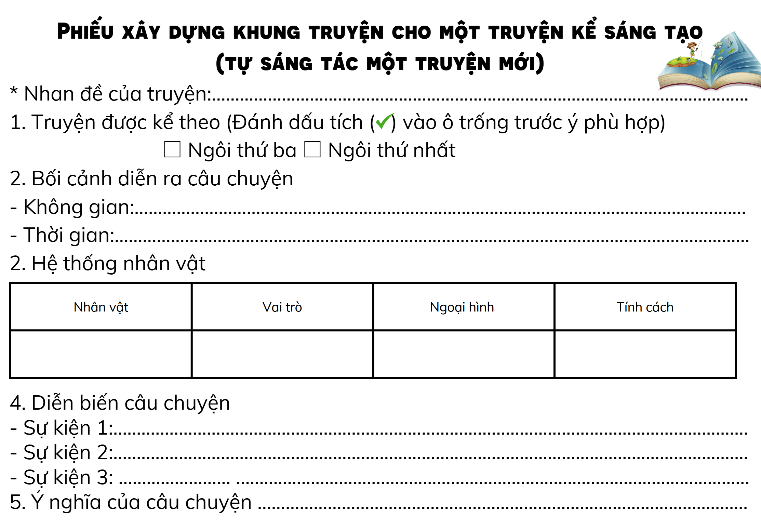

Slide 21
Bước 1: Trước khi viết
c. Lập dàn ý
Sắp xếp các ý tưởng ở trên thành một dàn ý. Dàn ý có thể được xây dựng theo các phần: mở đầu, diễn biến, kết thúc.
Phần mở đầu | - Nêu nhan đề câu chuyện sẽ kể - Giới thiệu nhân vật/ bối cảnh/ nội dung chính của truyện kể.
Diễn biến | - Thuật lại các sự kiện, diễn biến câu chuyện theo một trình tự hợp lí - Kết hợp kể với miêu tả, biểu cảm. - Làm nổi bật sự kiện, nhân vật chính. - Rút ra ý nghĩa, chủ đề hay thông điệp từ câu chuyện
Kết thúc | - Kết thúc câu chuyện hợp lí
Notes:
Giáo án của Thảo Nguyên 0979818956

Slide 22
Bước 2: Viết
Khi viết một truyện kể sáng tạo, em cần lưu ý:
- Xây dựng hội thoại để khắc họạ nhân vật và phát triển mạch sự kiện.
- Sử dụng linh hoạt các yếu tố miêu tả, biểu cảm để câu chuyện trở nên sinh động, hấp dẫn hơn.
- Nếu viết một tác phẩm truyện chuyển thể từ truyện tranh, cần dựa vào hình ảnh trong truyện tranh để bổ sung các chi tiết miêu tả thời gian, không gian, nhân vật. Nếu viết một tác phẩm truyện dựa trên một “truyện chữ”, cần sáng tạo dựa trên cốt truyện đã có; tránh việc chỉ tóm tắt lại truyện một cách đơn giản. Chú ý ghi rõ truyện được mô phỏng từ tác phẩm nào để đảm bảo yêu cầu về vấn đề sở hữu trí tuệ.
Notes:
Giáo án của Thảo Nguyên 0979818956

Slide 23
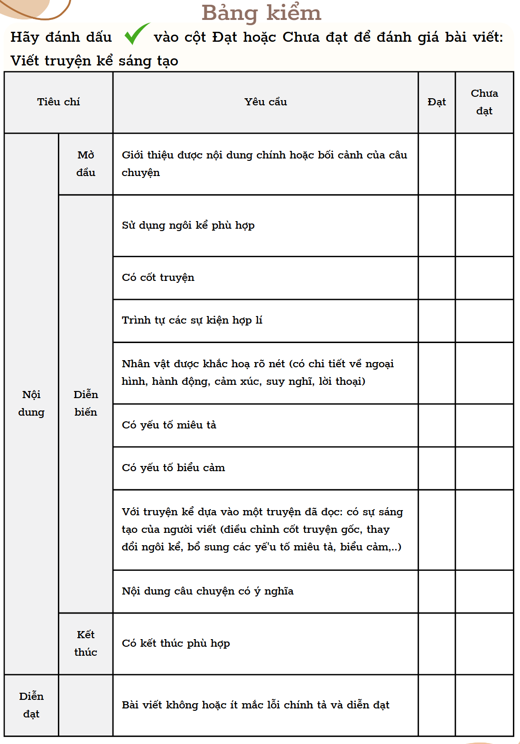
Bước 3: Chỉnh sửa
Tiêu chí |  | Yêu cầu | Đạt | Không đạt
Nội dung | Mở đầu | Giới thiệu được nội dung chính hoặc bối cảnh của câu chuyện
 | Diễn biến | Sử dụng ngôi kể phù hợp
 |  | Có cốt truyện
 |  | Trình tự các sự kiện hợp lí
 |  | Nhân vật được khắc hoạ rõ nét (có chi tiết về ngoại hình, hành động, cảm xúc, suy nghĩ, lời thoại)
 |  | Có yếu tố miêu tả
 |  | Có yếu tố biểu cảm
 |  | Với truyện kể dựa vào một truyện đã đọc: có sự sáng tạo của người viết (điều chỉnh cốt truyện gốc, thay đổi ngôi kể, bổ sung các yế'u tố miêu tả, biểu cảm,..)
 |  | Nội dung câu chuyện có ý nghĩa
 | Kết thúc | Có kết thúc phù hợp
Diễn đạt |  | Bài viết không hoặc ít mắc lỗi chính tả và diễn đạt
Notes:
Giáo án của Thảo Nguyên 0979818956

Slide 24
Sáng tạo cùng tôi!
Nhóm 1,2: Viết một truyện kể sáng tạo với đề tài tự chọn (khoảng 1000 chữ) có sử dụng các yếu tố miêu tả, biểu cảm
Nhóm 3,4: Viết một truyện kể sáng tạo phỏng theo một truyện đã đọc (khoảng 1000 chữ) có sử dụng các yếu tố miêu tả, biểu cảm
Bước 1: hoàn thành Phiếu xây dựng khung truyện
Bước 2: viết bài hoàn thiện
Notes:
Giáo án của Thảo Nguyên 0979818956

Slide 25
Cô bé Lọ Lem và chiếc xe đạp huyền bí
Ngày xửa ngày xưa, tại một ngôi làng nhỏ bình yên ven biển, có một cô bé tên là Lọ Lem. Lọ Lem mồ côi cha mẹ từ nhỏ, sống cùng bà dì ghẻ và hai người chị em cùng cha khác mẹ. Hai người chị em của Lọ Lem xinh đẹp, kiêu hãnh, luôn ganh tị và đối xử tàn tệ với cô. Lọ Lem phải làm mọi việc nhà từ sáng sớm đến tối mịt, không có thời gian vui chơi hay học hành như những đứa trẻ khác.
Vào một buổi sáng mùa hè trong trẻo, Lọ Lem đang miệt mài giặt giũ bên bờ suối thì bất ngờ nghe thấy tiếng chuông reo vang. Nhìn theo âm thanh, cô bé thấy một chiếc xe đạp màu bạc lấp lánh xuất hiện giữa khu rừng. Chiếc xe đạp có khung bằng kim loại sáng bóng, bánh xe bằng cao su mềm mại, và những chiếc nan hoa lấp lánh dưới ánh nắng mặt trời. Lọ Lem chưa bao giờ nhìn thấy một chiếc xe đạp nào đẹp đến vậy.
Notes:
Câu chuyện này là phiên bản sáng tạo dựa trên truyện cổ tích "Cô bé Lọ Lem" quen thuộc, với sự thay đổi về bối cảnh và chi tiết để tạo nên sự mới mẻ và thu hút. Chiếc xe đạp huyền bí đóng vai trò như một yếu tố phép thuật giúp Lọ Lem biến hóa và đến dự vũ hội, mang đến cho cô bé một đêm diệu kỳ và hạnh phúc. Câu chuyện cũng ca ngợi vẻ đẹp tâm hồn và sự lương thiện của Lọ Lem, giúp cô bé xứng đáng được hưởng hạnh phúc bên hoàng tử.

Slide 26
Bị thu hút bởi vẻ đẹp lộng lẫy, Lọ Lem tò mò tiến đến chiếc xe đạp. Ngay khi cô bé đặt tay lên tay lái, một luồng ánh sáng kỳ diệu bao trùm lấy Lọ Lem và chiếc xe đạp. Khi ánh sáng tan biến, Lọ Lem bỗng nhiên được biến hóa thành một cô gái xinh đẹp rạng rỡ, mặc trên mình bộ váy màu xanh biếc lấp lánh, mái tóc đen dài uốn xoăn bồng bềnh.
Chiếc xe đạp cũng thay đổi ngoại hình, trở thành một cỗ xe ngựa lộng lẫy, được kéo bởi bốn chú ngựa trắng tinh khôi. Lọ Lem ngỡ ngàng nhìn ngắm sự biến hóa kỳ diệu này, không thể tin vào mắt mình. Bỗng nhiên, một giọng nói nhẹ nhàng vang vọng từ trong khu rừng: "Lọ Lem, con hãy nhanh chóng đến dự vũ hội hoàng gia. Hãy tận hưởng khoảnh khắc tuyệt vời này, con xứng đáng được hạnh phúc."
Lọ Lem vui mừng khôn xiết, cô bé vội vã leo lên cỗ xe ngựa và ra lệnh cho những chú ngựa đưa mình đến cung điện. Vừa đến cổng cung điện, mọi người đều choáng ngợp trước vẻ đẹp lộng lẫy của Lọ Lem và cỗ xe ngựa huyền bí. Hoàng tử, khi nhìn thấy Lọ Lem, đã ngay lập tức bị thu hút bởi vẻ đẹp và sự thanh tao của cô bé. Hoàng tử mời Lọ Lem vào dự vũ hội, và họ đã có những giây phút vui vẻ, hạnh phúc bên nhau.

Slide 27
Tuy nhiên, Lọ Lem biết rằng phép thuật sẽ chỉ kéo dài đến nửa đêm. Khi tiếng chuông đồng hồ điểm 12 giờ, Lọ Lem vội vã rời khỏi vũ hội, bỏ lại một chiếc dép thủy tinh nhỏ xinh. Hoàng tử quyết tâm tìm kiếm người con gái bí ẩn đã đánh cắp trái tim mình, và anh đã đi khắp nơi để thử chiếc giày thủy tinh cho tất cả những người phụ nữ trong vương quốc.
Cuối cùng, hoàng tử đến nhà của Lọ Lem, nơi hai người chị em của cô bé đang cố gắng nhồi nhét đôi chân to lớn của họ vào chiếc dép thủy tinh. Lọ Lem xuất hiện, và khi hoàng tử thử chiếc dép cho cô bé, nó vừa vặn hoàn hảo. Lọ Lem mỉm cười hạnh phúc, và phép thuật biến mất, trả lại cho cô bé hình ảnh giản dị thường ngày.
Hoàng tử nhận ra Lọ Lem chính là cô gái bí ẩn mình đã tìm kiếm bấy lâu nay. Anh vô cùng vui mừng và cầu hôn Lọ Lem. Họ đã tổ chức một đám cưới lộng lẫy, và họ sống hạnh phúc bên nhau mãi mãi.

